Slide 1

STL初步和Vector
杨丽芳 王雪竹
2017/5/3

Slide 2
一、STL初步

Slide 3
1、STL是什么？
STL（Standard Template Library），即标准模板库，是一个高效的C++标准程序库。
STL包含了诸多在计算机科学领域里常用的基本数据结构和基本算法。为广大C++程序员们提供了一个可扩展的应用框架，高度体现了软件的可复用性。
从实现层次看，整个STL是以一种类型参数化（type parameterized）的方式实现的，这种方式基于一个在早先C++标准中没有出现的语言特性--模板（template）。模板是构成整个STL的基石。

Slide 4
2、模板 http://www.cnblogs.com/gw811/archive/2012/10/25/2738929.html
模板可以实现逻辑相同、数据类型不同的程序代码复制，所以使用模板机制可以减轻编程和维护的工作量和难度。
模板一般分为函数模板和类模板。以所处理的数据类型的说明作为参数的类就叫类模板，或者模板类，而以所处理的数据类型的说明作为参数的函数，则称为函数模板。

Slide 5
函数模板的格式
template < typename形参名， typename形参名，......>
返回类型 函数名(参数列表)
{
函数体
}
其中template和typename是关键字，typename可以用 class关键字代替，在这里typename 和class没区别。
注意：早期模板用的是class关键字，但是因为class和类的定义容易被混淆，后来改为也支持用typename来定义模板

Slide 6
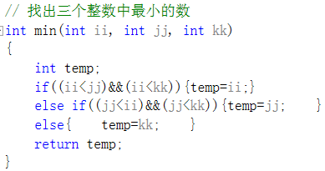
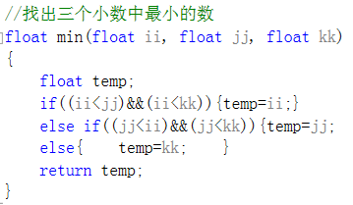
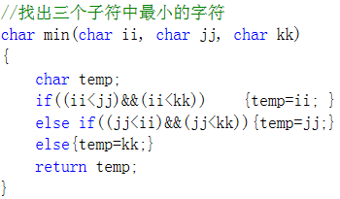
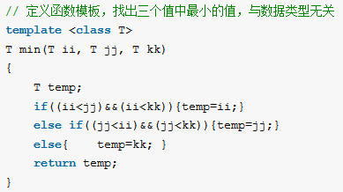
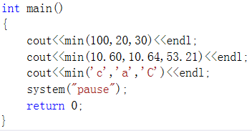
eg：我们要比较三个int、float、char数据的大小
使用模板的目的就是能够让程序员编写与类型无关的代码

Slide 7
当调用这样的模板函数时类型T就会被被调用时的类型所代替
当min(a,b,c)其中a、b、c是int 型时，这时模板函数min中的形参T就会被int 所代替，模板函数就实例化为min(int a, int b, int c)
当min(a,b,c)其中a、b、c是char 型时，这时模板函数min中的形参T就会被char所代替，模板函数就实例化为min(char a, char b, char c)

Slide 8
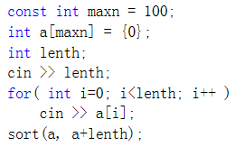
快速排序sort（C++标准模板库）
形式一（默认按照<操作来执行）：
// _First为数组起始地址、 _Last为数组结束地址（排序元素不包括_Last ）
template<class _RanIt> inline
void sort(_RanIt _First, _RanIt _Last)
调用举例：
Notes:
Inline函数为内联函数： 在C++中，为了避免主函数过于复杂，编程时会设置大量的子函数，而这样做降低了主函数的复杂性的同时却使得整个程序的执行效率降低，因为在进行函数调用时，系统需要时间及内存空间来保存现场信息，为了解决这个问题，C++中设了内联函数的概念（inline函数）。 在函数编写过程中，内联函数的编写完全遵循子函数的编写规则，这样就使得代码同样都是比较简便的，然而不同之处出现在代码编译过程中，代码编译时会用内联函数主体替换函数调用部分，从而使得编译完成的程序是顺序执行下去的而不必再进行函数调用。
我们看下面的函数，函数体中只有一行语句： double Average(double total, int number) { return total/number; } 定义这么简单的函数有必要吗？实际上，它还是有一些优点的：第一，它使程序更可读；第二，它使这段代码可以重复使用。但是，它也有缺点：当它被频繁地调 用的时候，由于调用函数的开销，会对应用程序的性能有损失。例如，Average在一个循环语句中重复调用几千次，会降低程序的执行效率。 那么，有办法避免函数调用的开销吗？对于上面的函数，我么可以把它定义为内联函数的形式： inline double Average(double total, int number) { return total/number; } 函数的引入可以减少程序的目标代码，实现程序代码的共享。但是，函数调用也需要一些时间和空间方面的开销，因为调用函数实际上将程序执行流程转移到被调 函数中，被调函数的程序代码执行完后，再返回到调用的地方。这种调用操作要求调用前保护现场并记忆执行的地址，返回后恢复现场，并按原来保存的地址继续执 行。对于较长的函数这种开销可以忽略不计，但是对于一些函数体代码很短，但又被频繁地调用的函数，就不能忽视这种开销。引入内联函数正是为了解决这个问 题，提高程序的运行效率。 在程序编译时，编译器将程序中出现的内联函数的调用表达式用内联函数的函数体来进行替换。由于在编译时将函数体中的 代码替代到程序中，因此会增加目标程序代码量，进而增加空间开销，而在时间开销上不象函数调用时那么大，可见它是以目标代码的增加为代价来换取时间的节 省。 使用内联函数时应注意以下几个问题： （1） 在一个文件中定义的内联函数不能在另一个文件中使用。它们通常放在头文件中共享。 （2） 内联函数应该简洁，只有几个语句，如果语句较多，不适合于定义为内联函数。 （3） 内联函数体中，不能有循环语句、if语句或switch语句，否则，函数定义时即使有inline关键字，编译器也会把该函数作为非内联函数处理。 （4） 内联函数要在函数被调用之前声明。例如下面的代码将内联函数放在函数调用之后声明，不能起到预期的效果。

Slide 9
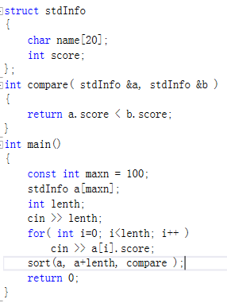
形式二（可以对自定义的类型进行排序）：
// _First为数组起始地址、 _Last为数组结束地址
//（排序元素不包括_Last ）、 _Pred为自己定义的compare函数
template<class _RanIt, class _Pr> inline
void sort(_RanIt _First, _RanIt _Last, _Pr _Pred)
使用前提：重新定义“<”或“>”运算符
调用举例：
Notes:
Inline函数为内联函数： 在C++中，为了避免主函数过于复杂，编程时会设置大量的子函数，而这样做降低了主函数的复杂性的同时却使得整个程序的执行效率降低，因为在进行函数调用时，系统需要时间及内存空间来保存现场信息，为了解决这个问题，C++中设了内联函数的概念（inline函数）。 在函数编写过程中，内联函数的编写完全遵循子函数的编写规则，这样就使得代码同样都是比较简便的，然而不同之处出现在代码编译过程中，代码编译时会用内联函数主体替换函数调用部分，从而使得编译完成的程序是顺序执行下去的而不必再进行函数调用。
我们看下面的函数，函数体中只有一行语句： double Average(double total, int number) { return total/number; } 定义这么简单的函数有必要吗？实际上，它还是有一些优点的：第一，它使程序更可读；第二，它使这段代码可以重复使用。但是，它也有缺点：当它被频繁地调 用的时候，由于调用函数的开销，会对应用程序的性能有损失。例如，Average在一个循环语句中重复调用几千次，会降低程序的执行效率。 那么，有办法避免函数调用的开销吗？对于上面的函数，我么可以把它定义为内联函数的形式： inline double Average(double total, int number) { return total/number; } 函数的引入可以减少程序的目标代码，实现程序代码的共享。但是，函数调用也需要一些时间和空间方面的开销，因为调用函数实际上将程序执行流程转移到被调 函数中，被调函数的程序代码执行完后，再返回到调用的地方。这种调用操作要求调用前保护现场并记忆执行的地址，返回后恢复现场，并按原来保存的地址继续执 行。对于较长的函数这种开销可以忽略不计，但是对于一些函数体代码很短，但又被频繁地调用的函数，就不能忽视这种开销。引入内联函数正是为了解决这个问 题，提高程序的运行效率。 在程序编译时，编译器将程序中出现的内联函数的调用表达式用内联函数的函数体来进行替换。由于在编译时将函数体中的 代码替代到程序中，因此会增加目标程序代码量，进而增加空间开销，而在时间开销上不象函数调用时那么大，可见它是以目标代码的增加为代价来换取时间的节 省。 使用内联函数时应注意以下几个问题： （1） 在一个文件中定义的内联函数不能在另一个文件中使用。它们通常放在头文件中共享。 （2） 内联函数应该简洁，只有几个语句，如果语句较多，不适合于定义为内联函数。 （3） 内联函数体中，不能有循环语句、if语句或switch语句，否则，函数定义时即使有inline关键字，编译器也会把该函数作为非内联函数处理。 （4） 内联函数要在函数被调用之前声明。例如下面的代码将内联函数放在函数调用之后声明，不能起到预期的效果。

Slide 10
注意：模板的声明或定义只能在全局，命名空间或类范围内进行。即不能在局部范围，函数内进行，比如不能在main函数中声明或定义一个模板。

Slide 11
3、什么时候用STL？
如果你要在程序中需要用到动态数组（vector）、堆（heap）、栈（stack）、队列（queue、deque）、链表（list）等一些数据结构和基本算法，而你又实在不想自己去实现数据结构教科书中那些繁琐的算法，那么你就可以考虑使用STL。

Slide 12
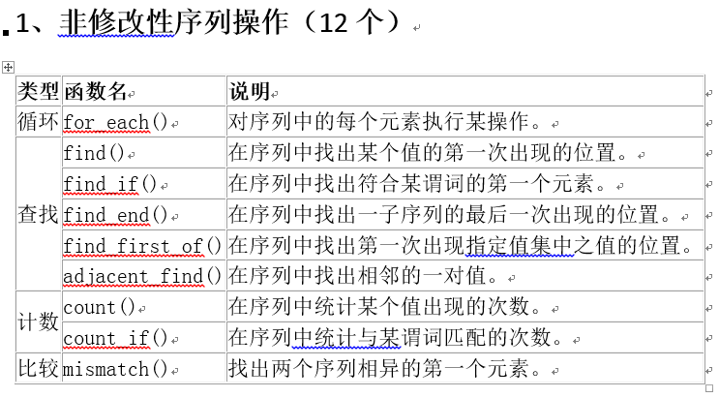
4、STL标准库中的算法函数（一）

Slide 13
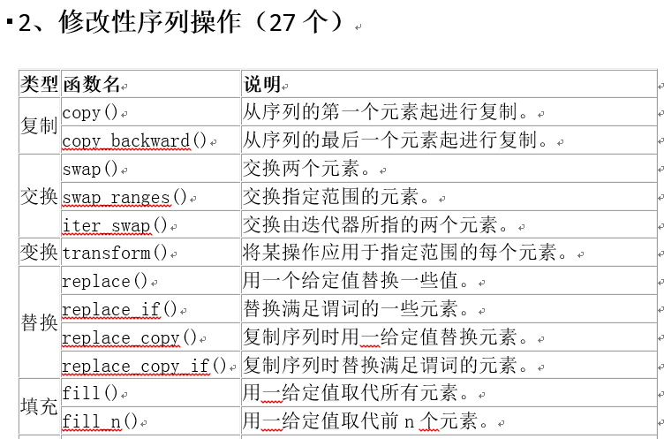
4、STL标准库中的算法函数（二）

Slide 14
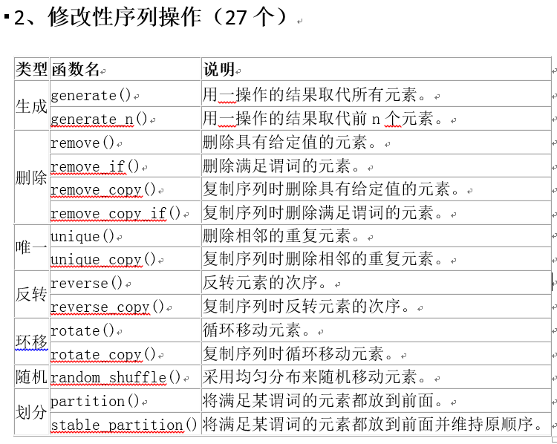
4、STL标准库中的算法函数（三）

Slide 15
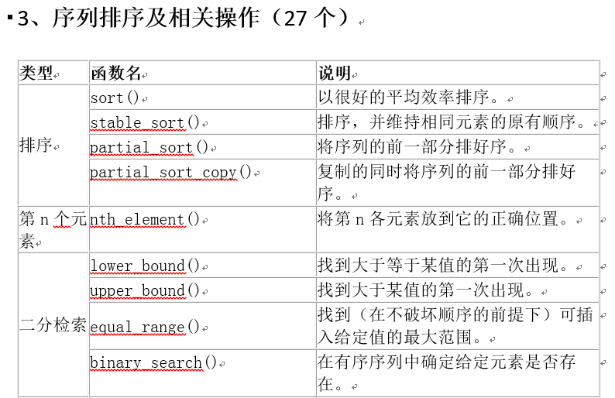
4、STL标准库中的算法函数（四）

Slide 16
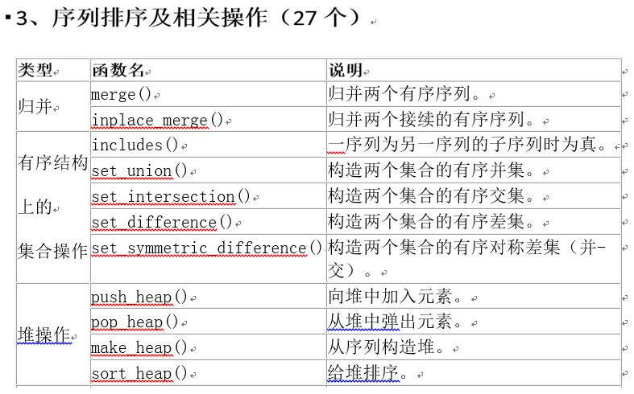
4、STL标准库中的算法函数（五）

Slide 17
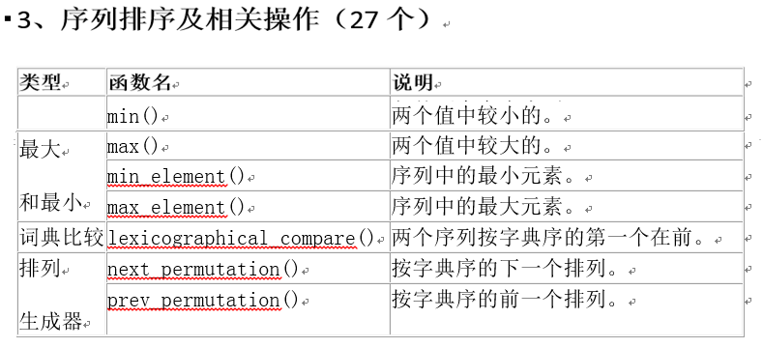
4、STL标准库中的算法函数（六）

Slide 18
5、如何使用STL？
要使用STL，要了解以下几个基本概念：
容器：可以把它理解为存放数据的地方，常用的一些容器有链表(list)、 栈(stack) 、动态数组 (vector) 、双端队列(deque) 、队列(queue) 、映射(map)
迭代器(iterator)：可以把它理解为指针类型，程序可以利用迭代器操作STL容器中的元素。STL中的许多函数需要用到它们作为参数。迭代器的概念便是源自于C/C++中原生指针（ native pointer）的抽象。
算法：它们通常需要与容器和迭代器配合使用，使用它们，你可以方便地对容器中的数据进行各种常见的操作，如排序操作，寻找最大元素的操作等。

Slide 19
二、STL的容器：不定长数组vector

Slide 20

vector是一个能够存放任意类型的动态数组，能够增加和删除数据。（线性结构）
vector是一个多功能的，能够操作多种数据结构和算法的模板类和函数库。也就是vector是一个模板类，其内部“封装”了一些常用的函数操作。
模板类

Slide 21
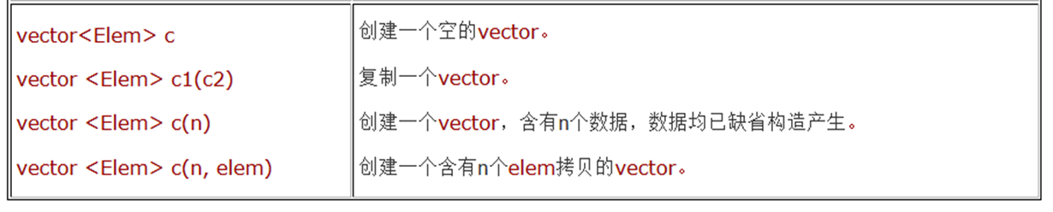
1、vector的创建
使用vector需要包含头文件#include <vector>
vector属于std命名域

Slide 22
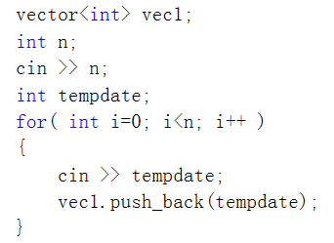
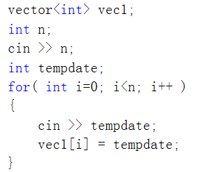
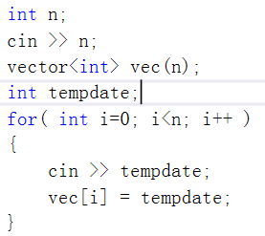
分配的为一个空的vector容器
会自动给vector增加空间
定义vector时分配好空间
运行时会报错，访问越界

Slide 23
2、Vector的内存分配机制——分配空间 http://blog.csdn.net/mfcing/article/details/8746256
动态数组vector，里面有一个指针指向一片连续的内存空间，当空间不够装下数据时会自动申请另一片更大的空间，然后把原有数据拷贝过去，接着释放原来的那片空间；当释放或者说是删除里面的数据时，其存储空间并不会释放，仅仅只是清空了里面的数据。

Slide 24
为了支持快速的随机访问，vector容器的元素以连续方式存放，每一个元素都紧挨着前一个元素存储。设想一下，当vector添加一个元素时，为了满足连续存放这个特性，都需要重新分配空间、拷贝元素、撤销旧空间，这样性能难以接受
改善性能：每次扩容都是增加当前空间的50%(第一次和第二次除外)

Slide 25
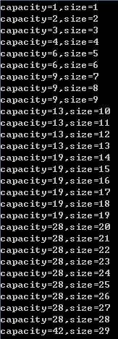
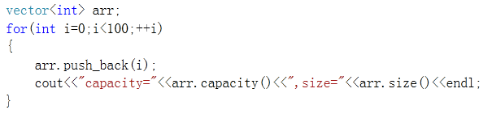
每次扩容都是增加当前空间的50%(第一次和第二次除外)
输入上述代码，可以通过vector的capacity函数和size函数了解vector内存分配的过程
注：capacity函数得到的是实际vector分配的内存大小
size函数得到的是vector里面存储元素的个数

Slide 26
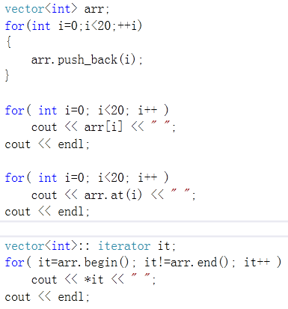
3、Vector元素的访问
方式一的缺点：不会检查访问越界，越界时会导致程序崩盘
方式一：利用数组下标访问vector元素
方式二：利用at函数来访问vector元素，会检查访问越界
方式三：定义迭代器，利用迭代器来访问vector元素

Slide 27
4、vector常用函数
(1)尾部插入元素：vec.push_back(a);
(2)使用下标访问元素：cout<<vec[0]<<endl; //记住下标是从0开始的。（避免访问越界）
(3)插入元素： vec.insert(vec.begin()+i,a); //在第i+1个元素前面插入a;
(4)删除尾部元素： vec.pop_back();
(5)删除元素： vec.erase( vec.begin()+2 ); //删除第3个元素
vec.erase(vec.begin()+i,vec.begin()+j); //删除区间[i,j-1]元素;区间从0开始
(6)向量大小： vec.size();
(7)改变vector的大小： vec.resize();
(8)清空移除容器中的所有数据： vec.clear();
(9)判断容器是否为空： vec.empty();

Slide 28
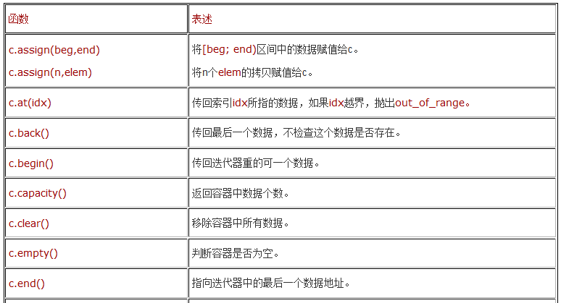
5、vector函数列表（一）

Slide 29
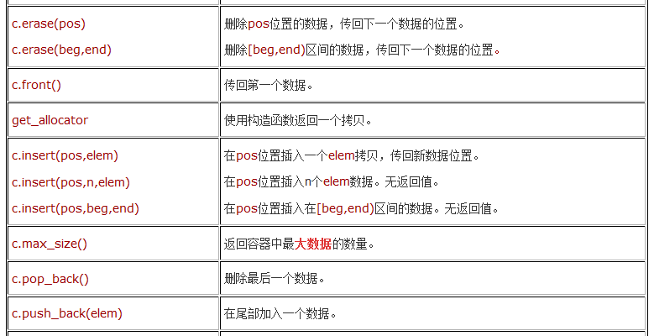
5、vector函数列表（二）

Slide 30
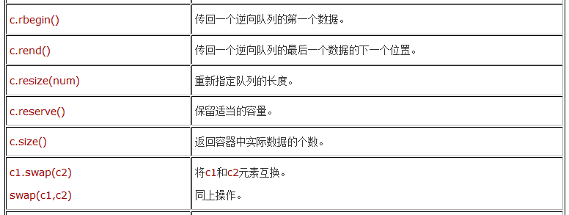
5、vector函数列表（三）

Slide 31
6、Vector的内存分配机制——释放空间 http://blog.csdn.net/mfcing/article/details/8746256
动态数组vector，里面有一个指针指向一片连续的内存空间，当空间不够装下数据时会自动申请另一片更大的空间，然后把原有数据拷贝过去，接着释放原来的那片空间；当vector的生命周期结束时，vector所占空间会自动释放，但在释放或者说是删除里面的数据时，其存储空间并不会释放，仅仅只是清空了里面的数据。

Slide 32
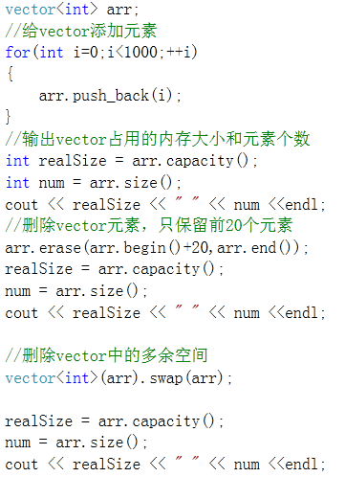

运行输出结果
减少vector所占空间
调用swap进行vector空间交换
实现清除空间的目的

